Slide 1
J - 6
Planning :
Récap J-5
Passer de React à Redux
TP Do it Yourself
LiveCode HOC
Utiliser React-Redux

Slide 2
Recap J-5

Slide 3

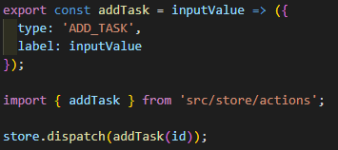
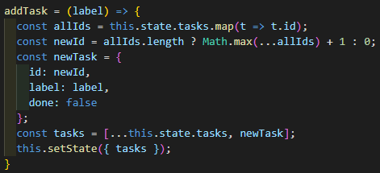

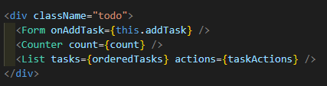
Principe d’utilisation de redux – Mise en place
App React avec des composants stateLess et stateFull
App React avec la librairie Redux
Déplacer les states locaux vers le state global, récupérer la donnée via un getState() dans le component
Supprimer les méthodes et les remplacer par des objets action : L’action de contenir le strict minimum pour pouvoir effectuer la fonctionnalité

Slide 4
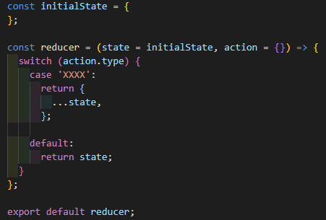
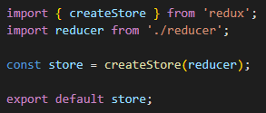
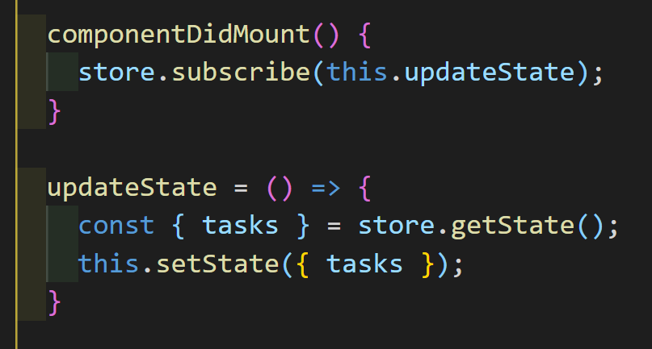
Principe d’utilisation de redux
Créer un fichier reducer.js, y ajouter la logique métier
Créer un ficher store, avec la fonction createStore de Redux
Ajouter une mise à jour:
Au montage du composant,
Subscribe push le listener updateState qui sera lu à chaque dispatch
UpdateState vient chercher dans le state global ce qui intéresse le composant

Slide 5

Practice time
Do it yourself

Slide 6

LiveCoding Time
Redux Todo simple + connect https://nickdrane.com/write-your-own-redux-connect/

Slide 7
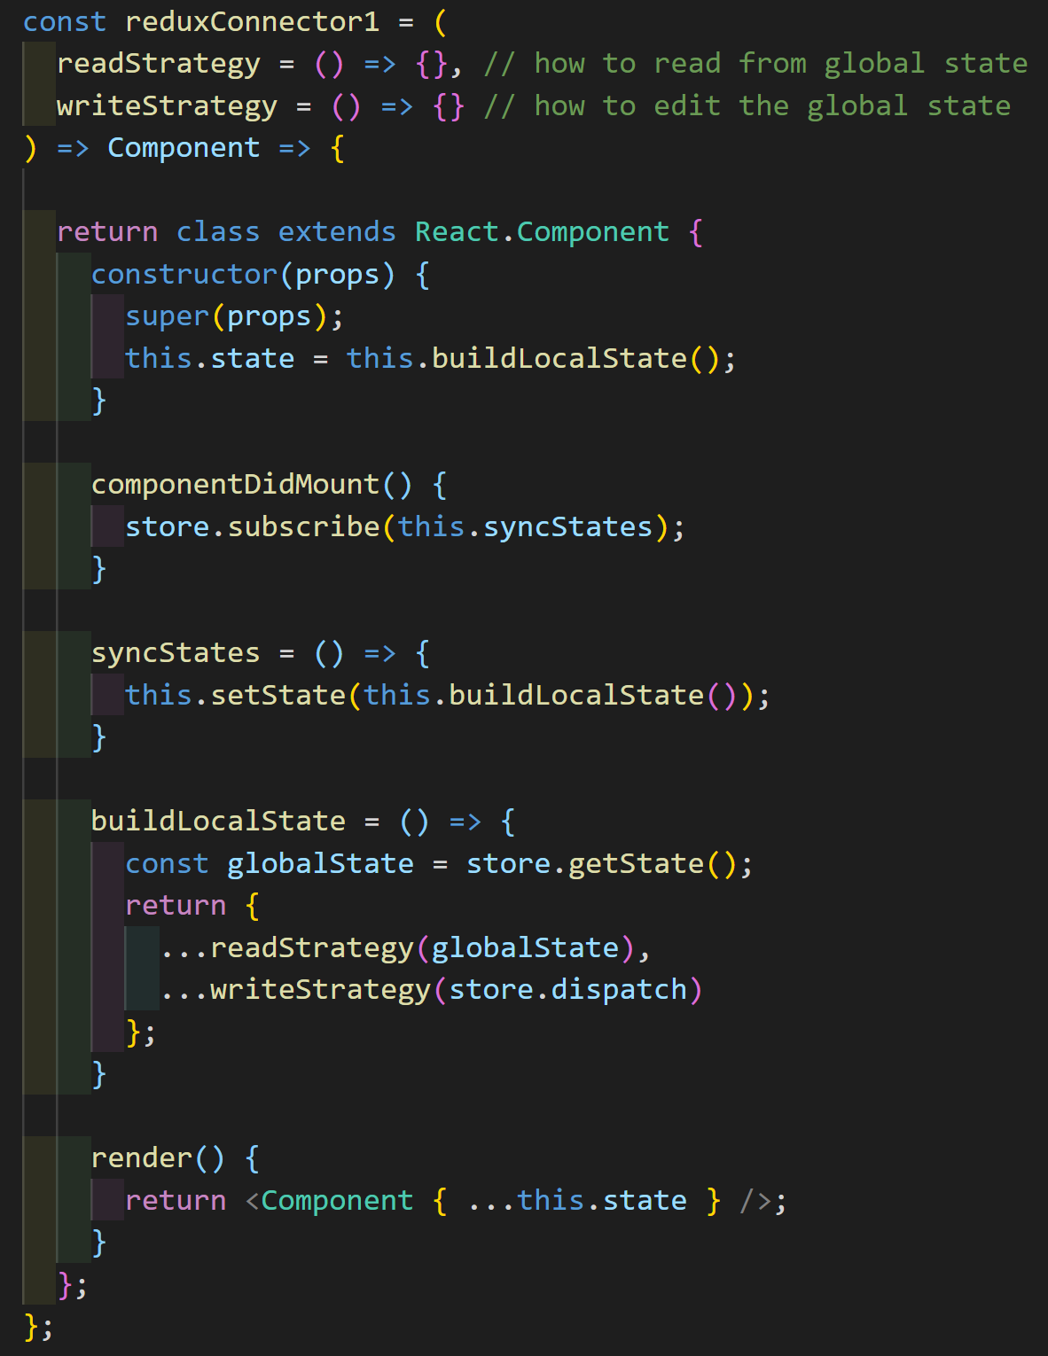
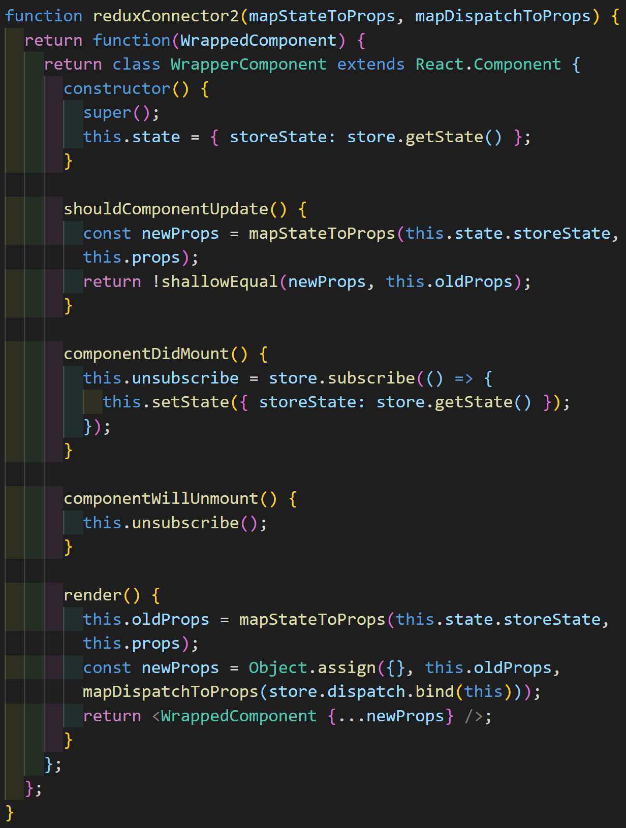

Slide 8



React - Redux
Représente l’app Objet JS immutable
Composant Container
State Global
Composant Container
Renvoie au composant les différentes update
Composant Container
Ecoute les évolutions du state Gère le subscribe à des variables et des méthodes
Spécifique à 1 composant
Nouveau state
Ancien state
Composant StateLess
Action
Reducer
Composant StateLess
Action
Chaque action est catch par le reducer (si présente dans le switch)
Composant StateLess
Action
Composant StateLess
Action
Chaque composant dispatch 0 ou n action

Slide 9
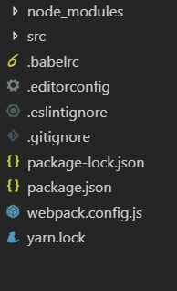
Récap’ Mode d’emploi - Architecture
Architecture : Après avoir ouvert le react modèle vierge on « yarn install »
Ensemble des modules nécessaires
Traducteur ES6 -> ES5
Configuration ESLint
Fichier ignoré par ESlint
Fichier ignoré par git lors du git push (normalement :-p)
Liste des dépendances
Configuration du transpilateur Webpack
Fichier de configuration de yarn

Slide 10
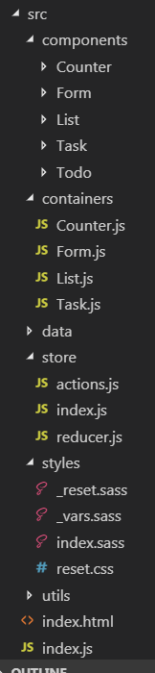
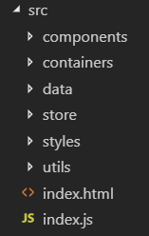
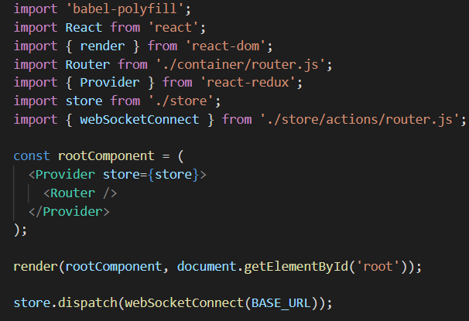
Récap’ Mode d’emploi - Architecture
Architecture : On créer la structure de base pour employer React-Redux
Le duo composant/container ( si notre composant à besoin de props)
Le store : Action – Reducer - Index
Index d’entrée
Initialisation Ecrire le fichier index.js :
Importer les librairies
Encadrer notre main Composant par le Provider
Instancier le render pour nous lier au DOM.
C’est le premier code exécuté, on peut en profiter pour effectuer une action d’initialisation.

Slide 11
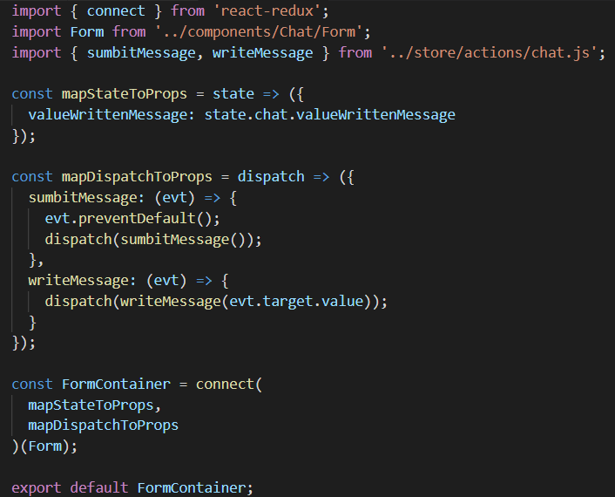
Récap’ Mode d’emploi - Etape
Initialiser : On créer nos différents composants sans utiliser redux, on écris à la main nos props, et on rajoute le style. Cela permet de valider notre application et de mieux réfléchir à ce que l’on veut voir apparaitre.
Création des containers : Pour chaque composant nécessitant de props, on va créer un container.
Import de la fonction connect de react-redux
Import du composant lié
Import des actions
Creation du mapStateToProps et de mapDispatchToProps
Création de la const Container égale à l’instance de la fonction connect
Ne pas oublier l’export

Slide 12
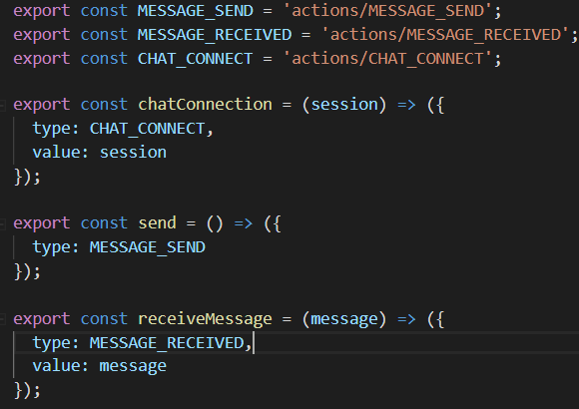
Récap’ Mode d’emploi - Etape
Création des actions : Une fois nos events/méthodes créés, il faut les stocker dans notre fichier action pour qu’ils soient disponible au reducer et aux containers
Exporter les types d’action
Exporter les actions
Pour éviter les erreurs choisir ou pas de mettre le value

Slide 13
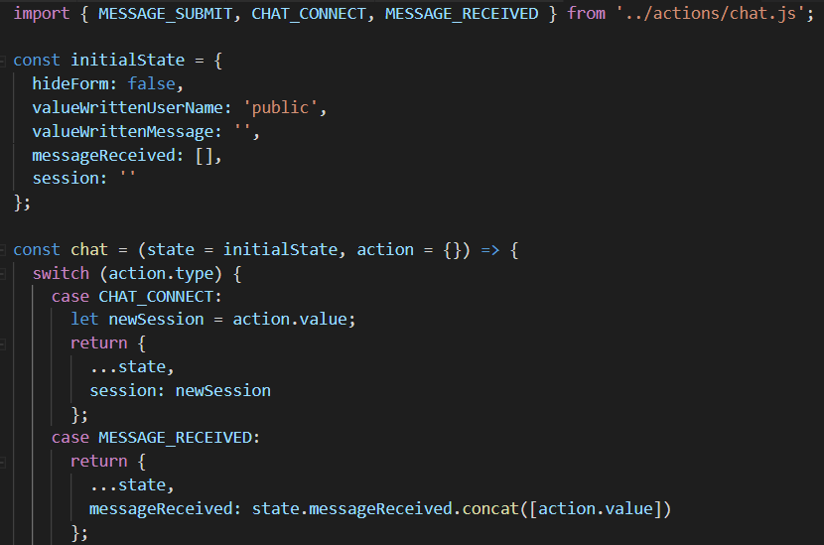
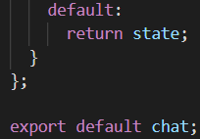
Récap’ Mode d’emploi - Etape
Création du reducer : Il ne reste plus que le cœur de notre application, le reducer
Importer les actions / exporter le reducer
Créer l’initialState et le reducer
Créer la boucle Switch avec le default
Ajouter les différents cases
Ajouter le code fonctionnel pour chaque case et retourner le nouveau state.

Slide 14
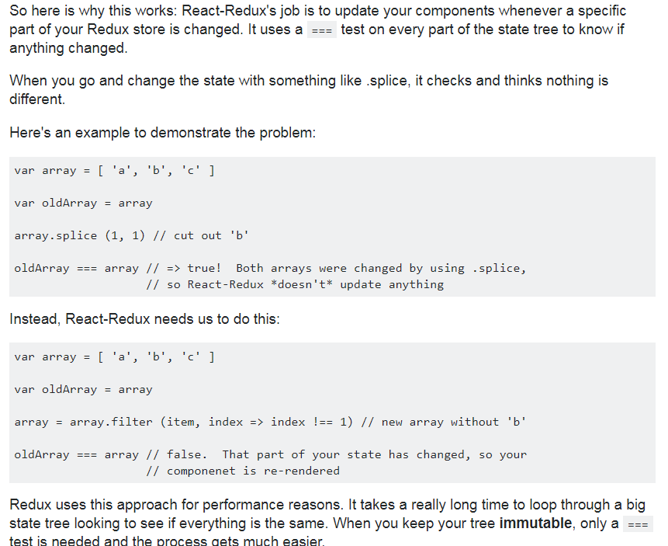
Récap’ Mode d’emploi - Bonne Pratique
Création du reducer : Attention au return du state
https://redux.js.org/recipes/structuringreducers/immutableupdatepatterns

Slide 15
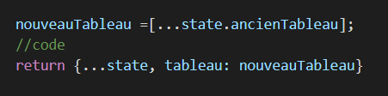
Récap’ Mode d’emploi – Bonne Pratique
Bonnes pratiques :
Utiliser les fonctions filter/map qui retourne un nouveau tableau
/!\ Une fois initié, le state ne dois pas être modifié: on ajoute/ne supprime pas d’élément

Slide 16
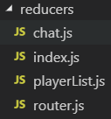
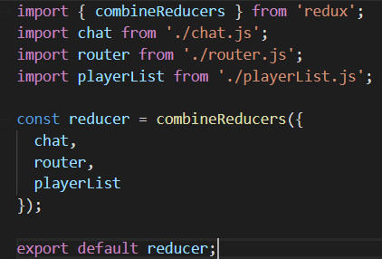
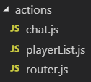

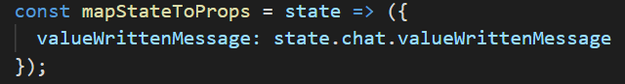
Récap’ Mode d’emploi - Atomiser votre projet
Eviter d’avoir des niveaux d’imbrication dans votre state → faite plutôt plusieurs reducers
store.JS
reducer.JS
Idem pour les actions
/!\ Lorsqu’on sépare les reducer (et donc les states) :

